Slide 1
ΕΝΤΟΠΙΣΜΟΣ ΕΜΠΟΔΙΩΝ ΚΑΙ ΔΙΑΜΟΡΦΩΣΗ ΚΙΝΗΤΡΩΝ ΓΙΑ ΤΗΝ ΠΡΟΣΕΛKYΣΗ ΠΡΟΣΩΠΙΚΟΥ ΣΤΟΝ ΞΕΝΟΔΟΧΕΙΑΚΟ ΤΟΜΕΑ ΤΗΣ Κυπρου
Παρουσίαση των Αποτελεσμάτων Έρευνας
Σχολής Επισιτιστικών, Ξενοδοχειακών και Τουριστικών Σπουδών του
KES College και του ΣΤΕΚ με την υποστήριξη του KES Research Centre
Παναγιώτης Χατζησυμεού
Συντονιστής Σχολής Επισιτιστικών, Ξενοδοχειακών και Τουριστικών Σπουδών
Δρ. Δημήτριος Σαρρής
Διευθυντής Έρευνας

Slide 2
Ταυτότητα της έρευνας
Πραγματοποιήθηκε συλλογή δείγματος από 59 στελέχη 67 Ξενοδοχειακών Μονάδων της Κύπρου δυναμικότητας 18408 κλινών. 40 από αυτούς βρίσκονται στη θέση ενός Υπεύθυνου (Manager ή Διευθυντή Ξενοδοχείου). Οι υπόλοιποι από τους ερωτηθέντες βρίσκονται κυρίως σε θέση Υπεύθυνου προσωπικού (HR), Operations Management αλλά και Υπεύθυνοι Ασφάλειας και Υγείας.
Η έρευνα έγινε με συλλογή πρωτογενών δεδομένων με χρήση ηλεκτρονικού ερωτηματολογίου την περίοδο 13/02/23 έως 17/03/23
Το ερωτηματολόγιο αποτελείτο από 37 ερωτήσεις που αποσκοπούσαν στην καταγραφή των δημογραφικών στοιχείων και τη γνώμη των συμμετεχόντων σχετικά με το πρόβλημα της έλλειψης προσωπικού στις Ξενοδοχειακές Μονάδες της Κύπρου.

Slide 3
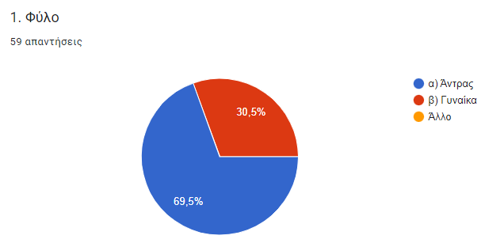
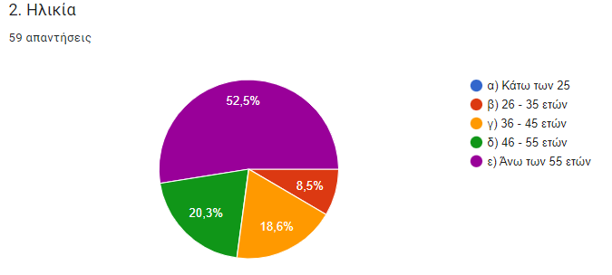
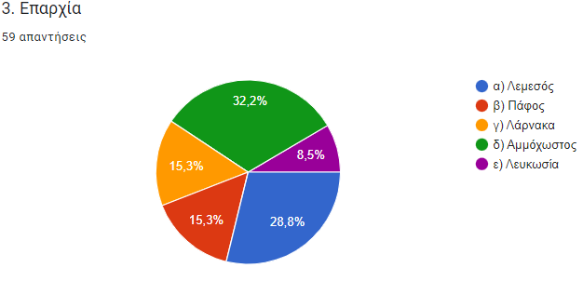
Ταυτότητα της έρευνας

Slide 4
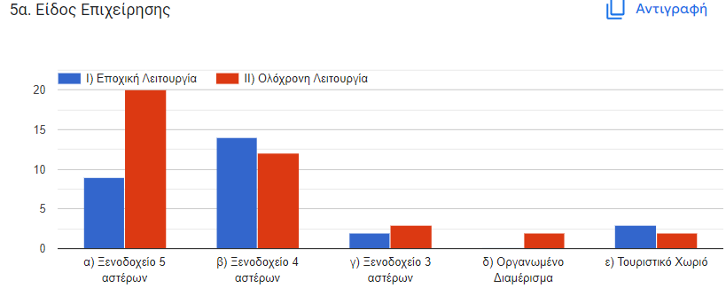
56% αριθ. μονάδων 4* & 5*
39% αριθ. κλινών 4* & 5*
29,5% αριθ. μονάδων Τ.Χ.
9% αριθ. κλινών Τ.Χ
Ταυτότητα της έρευνας
29
26
5
2
5

Slide 5
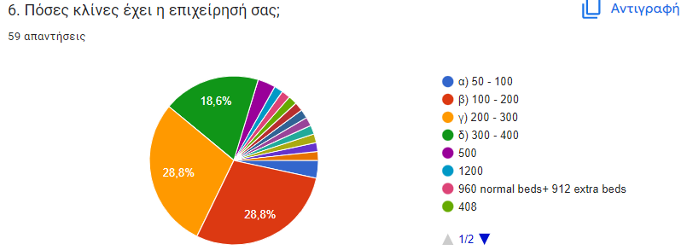
400>12%
Ταυτότητα της έρευνας

Slide 6
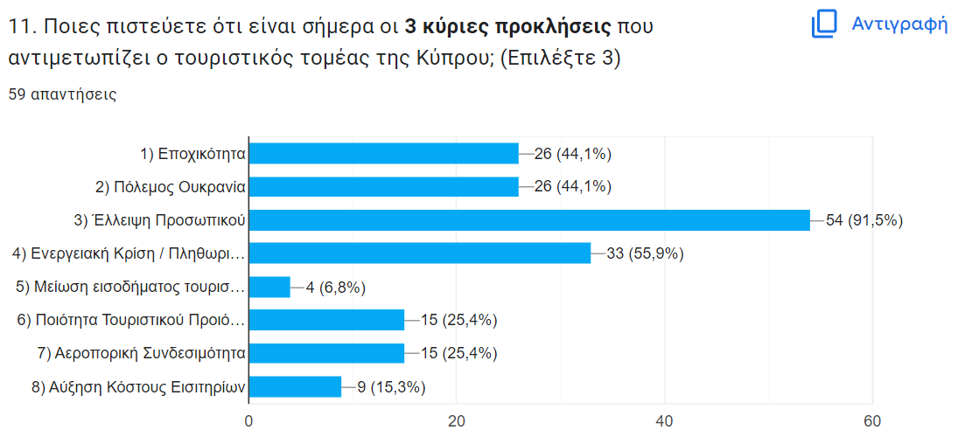
Αποτελέσματα

Slide 7
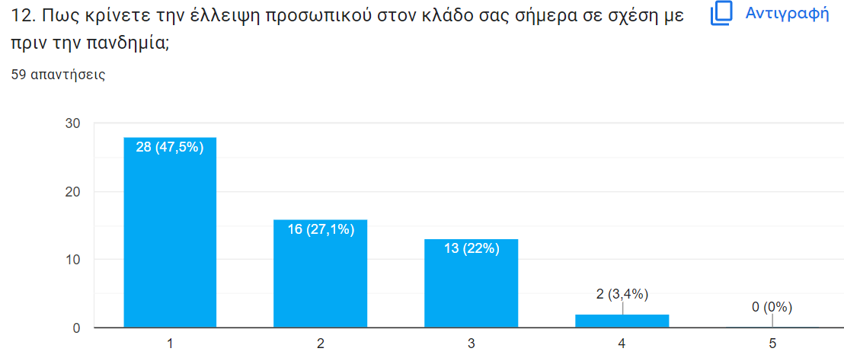
Αποτελέσματα
Πολύ μεγαλύτερη Μεγαλύτερη Ίδια Μικρότερη Πολύ μικρότερη

Slide 8
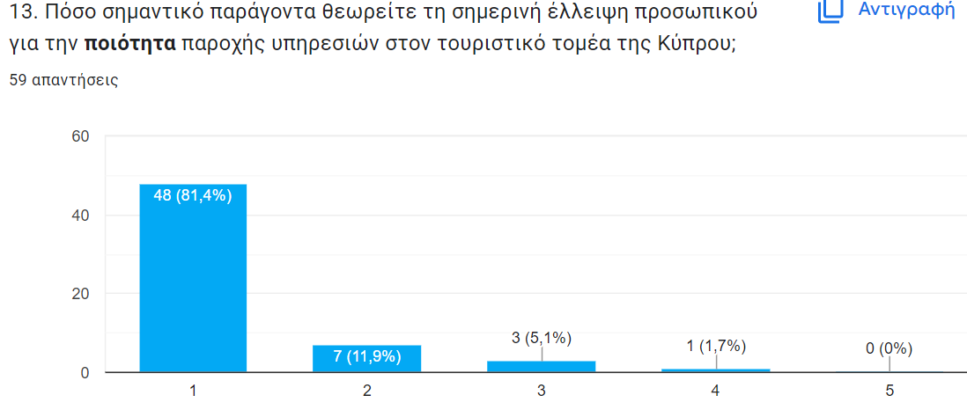
Αποτελέσματα
Πολύ σημαντικό Σημαντικό Μέτρια σημαντικό Λίγο σημαντικό Καθόλου σημαντικό

Slide 9
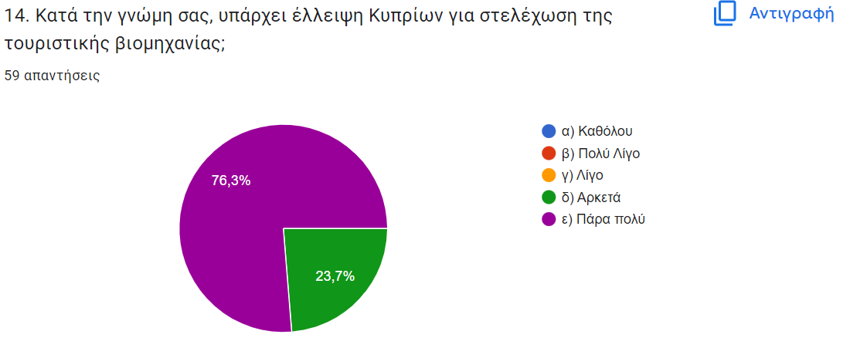
Αποτελέσματα

Slide 10
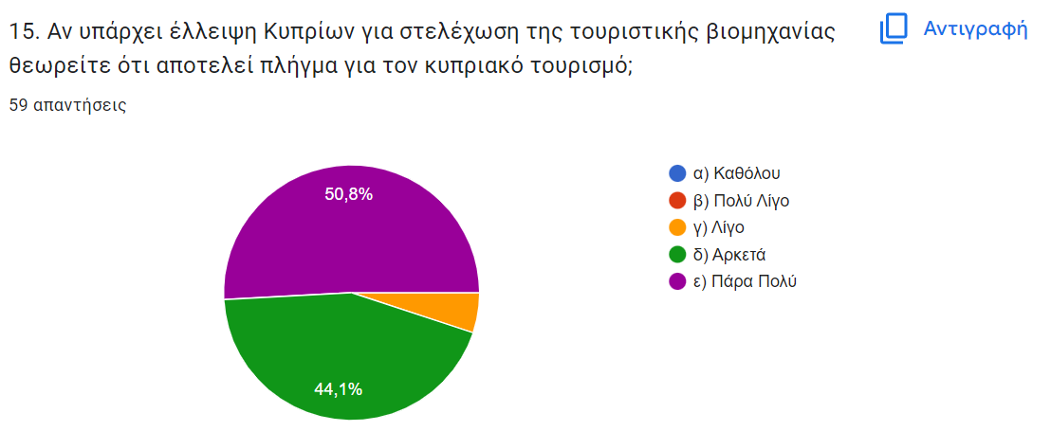
Αποτελέσματα

Slide 11
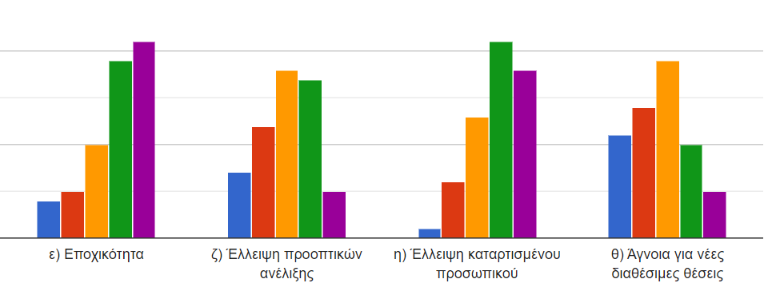
63% 4 & 5
63% 4 & 5
68% 4 & 5
66% 4 & 5
Καθόλου Πολύ λίγο Λίγο Πολύ Πάρα πολύ

Slide 12
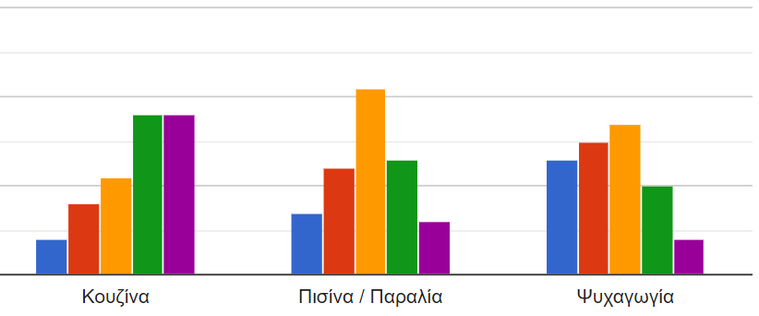
38% 4 & 5
75% 4 & 5
61% 4 & 5
Καθόλου Πολύ λίγο Λίγο Πολύ Πάρα πολύ

Slide 13
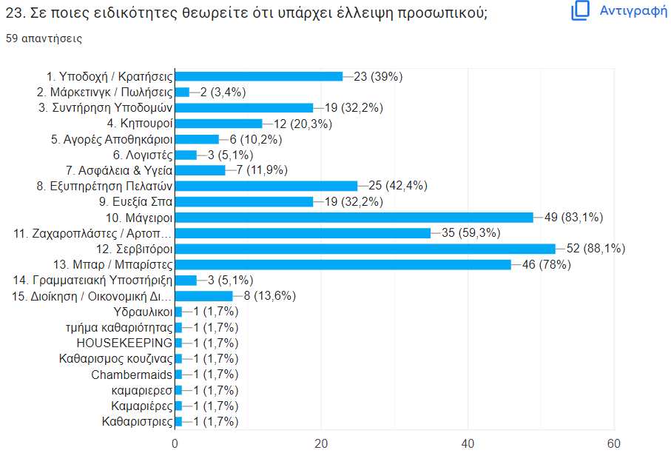
Αποτελέσματα

Slide 14
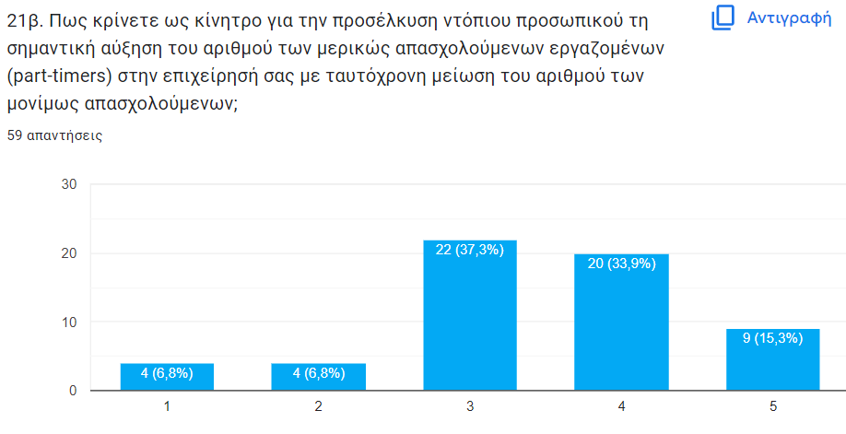
Αποτελέσματα
Πολύ θετικά Θετικά Ουδέτερα Αρνητικά Πολύ αρνητικά

Slide 15
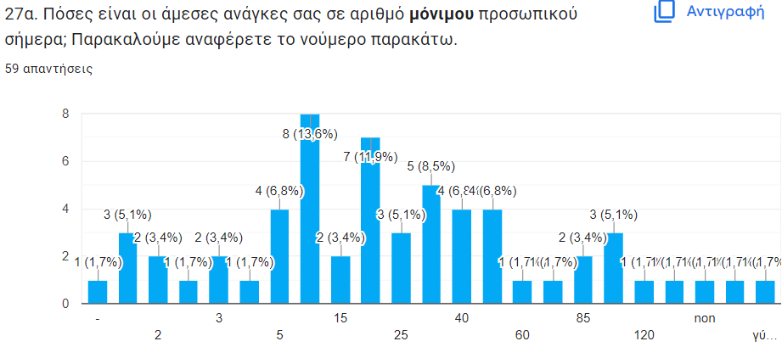
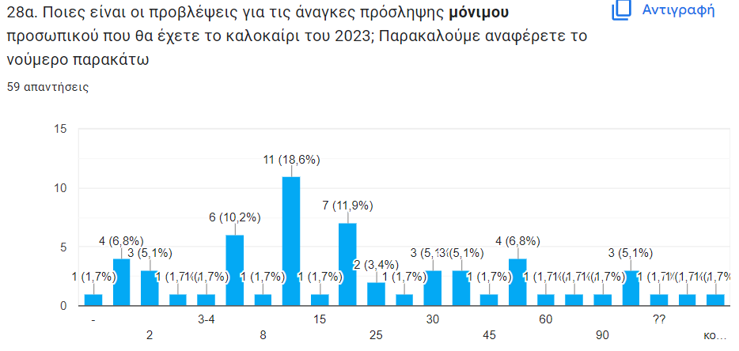
Αποτελέσματα

Slide 16
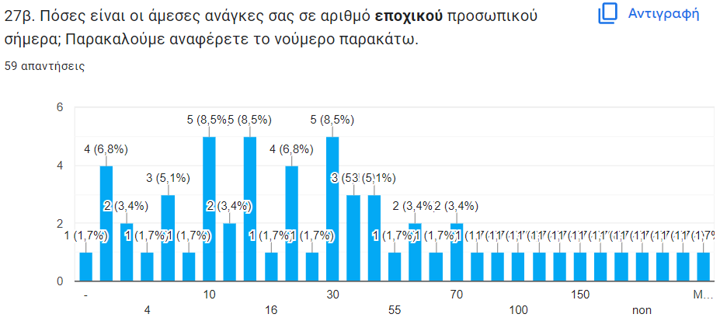
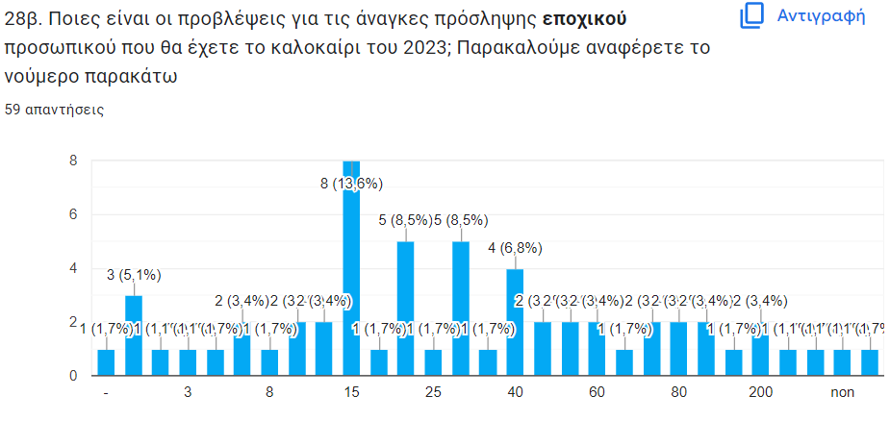
Αποτελέσματα

Slide 17
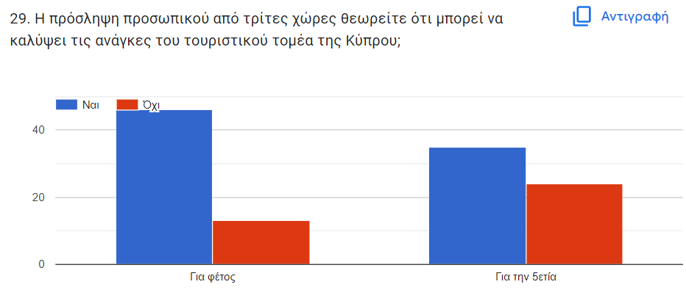

Slide 18
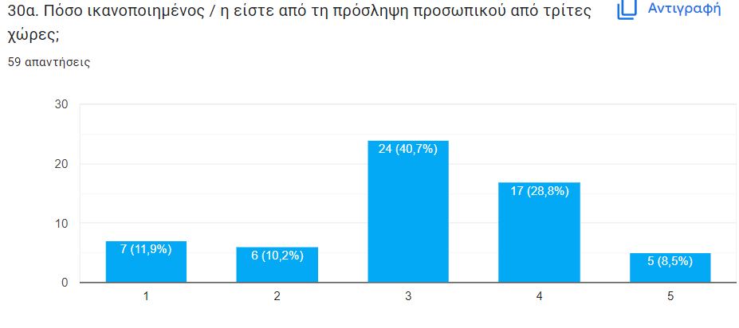
Καθόλου Λίγο Μέτρια Πολύ Πάρα πολύ

Slide 19
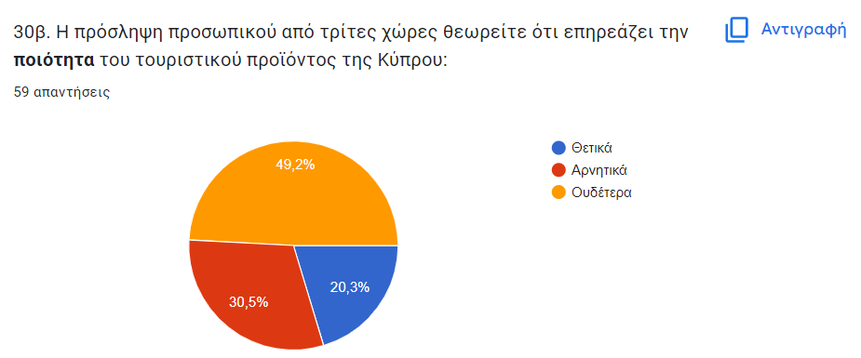

Slide 20
Συμπερασματικά
Η έλλειψη προσωπικού ιεραρχείται ως το σημαντικότερο πρόβλημα που αντιμετωπίζουν οι 4* και 5* ξενοδοχειακές μονάδες της Κύπρου φαινόμενο που επηρεάζει πολύ σημαντικά την ποιότητα των προσφερόμενων υπηρεσιών.
Εντοπίζεται πάρα πολύ μεγάλη έλλειψη Κυπρίων στη στελέχωση της τουριστικής βιομηχανίας γεγονός που θεωρείται πάρα πολύ μεγάλο πλήγμα για το παρεχόμενο τουριστικό προϊόν.
Ως κύριες αιτίες για την έλλειψη προσωπικού εντοπίζονται η εποχικότητα του επαγγέλματος, η έλλειψη καταρτισμένου προσωπικού, ο μισθός και οι ώρες εργασίας.
Οι τομείς των οποίων η ποιότητα αναμένεται να επηρεαστεί αρνητικά είναι τα εστιατόρια και η κουζίνα των ξενοδοχειακών μονάδων, με τις μεγαλύτερες ελλείψεις να εντοπίζονται σε σερβιτόρους και μάγειρες, με τους εργαζόμενους στο μπαρ και τους ζαχαροπλάστες-αρτοποιούς να ακολουθούν.
Η αύξηση της μερικής απασχόλησης δεν θεωρείται κίνητρο για την προσέλκυση ντόπιου προσωπικού.
Η διάμεσες τιμές της έλλειψης μόνιμου προσωπικού ανά μονάδα επί του παρόντος και για την καλοκαιρινή σεζόν κυμαίνονται από 5-50 άτομα, ενώ παρόμοιες είναι οι ανάγκες σε εποχικό προσωπικό με αυξητική όμως τάση για την καλοκαιρινή σεζόν.
Η πρόσληψη προσωπικού από τρίτες χώρες φαίνεται να βοηθά στην κάλυψη αναγκών του τουριστικού τομέα για φέτος, όμως η λύση αυτή φαίνεται να χάνει τη δυναμική της σε βάθος 5ετίας, με ουδέτερη προς αρνητική επίδραση ως προς την ποιότητα του τουριστικού προϊόντος της Κύπρου
Ευχαριστούμε για την προσοχή σας!

